Slide 1
По страницам Красной книги Костромской области

Slide 2
КРАСНАЯ КНИГА - название списков редких и находящихся под угрозой исчезновения видов растений и животных. Сбор информации для Красной книги был начат Международным союзом охраны природы и природных ресурсов в 1949 (выпускается поныне). В 1966 вышли первые тома «Красной книги фактов» («Red Data Book»).
В ряде стран (Австралия, США, Швеция, Германия, Япония) созданы национальные Красные книги. В СССР Красная книга учреждена в 1974 (к 1983г. в ней было: млекопитающих - 94 вида и подвида, птиц - 80, земноводных - 9, пресмыкающихся - 37, рыб - 9, насекомых - 219, ракообразных - 2, моллюсков - 19, червей - 11). Красная книга Российской Федерации вышла в свет в 2001 году. Она представляет собой 860 страниц текста, иллюстрирована цветными изображениями всех занесенных в неё животных и картами их ареалов. Всего в Красную книгу Российской Федерации занесено 8 таксонов земноводных, 21 таксон пресмыкающихся, 128 таксонов птиц и 74 таксона млекопитающих, всего 231 таксон. Перечень видов, подлежащих занесению в Красную книгу Костромской области, утвержден постановлением администрации Костромской области в октябре 2008 года.

Slide 3
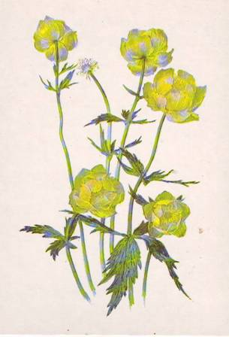
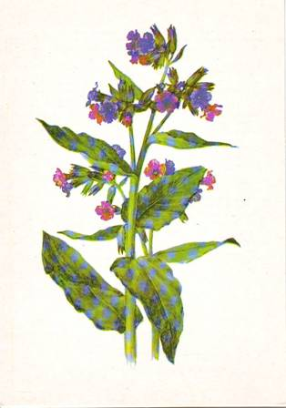
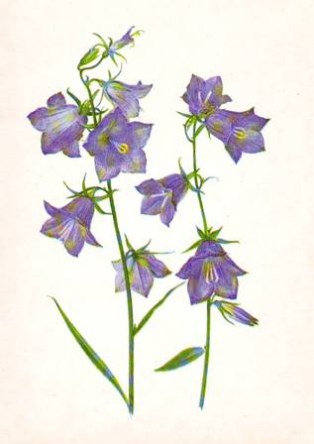
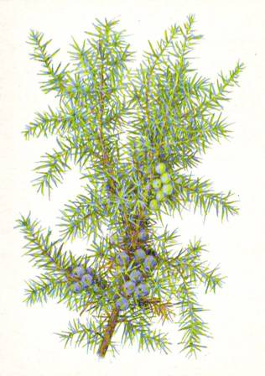
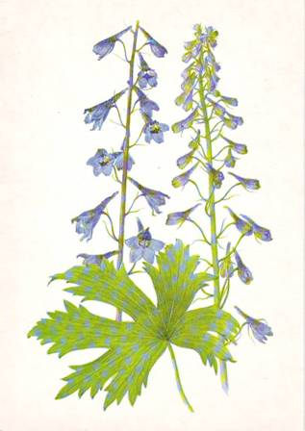
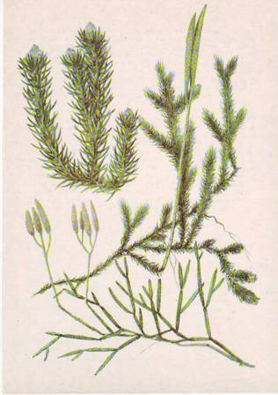
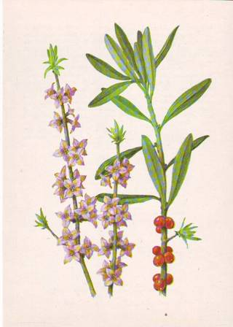
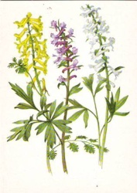
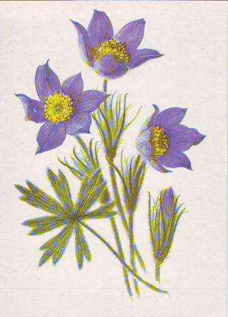
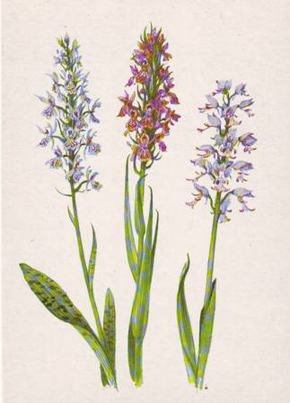
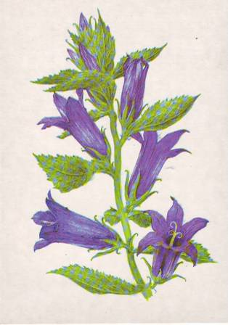
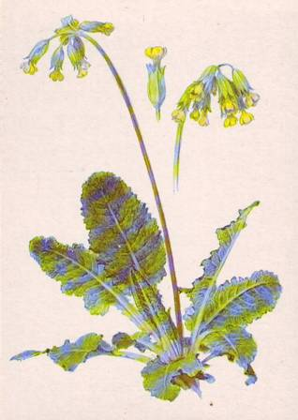
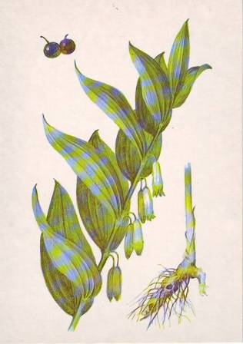
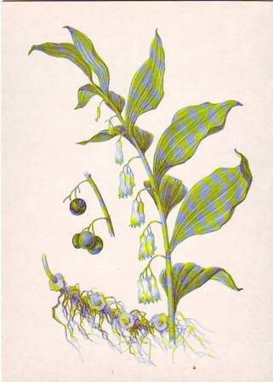
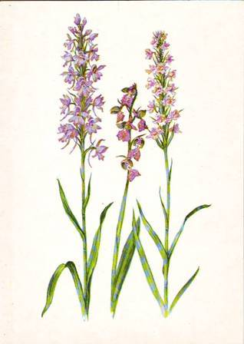
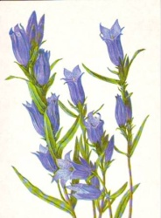
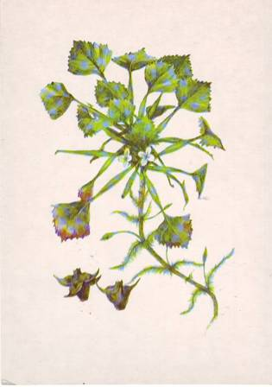
В Царстве растений

Slide 4
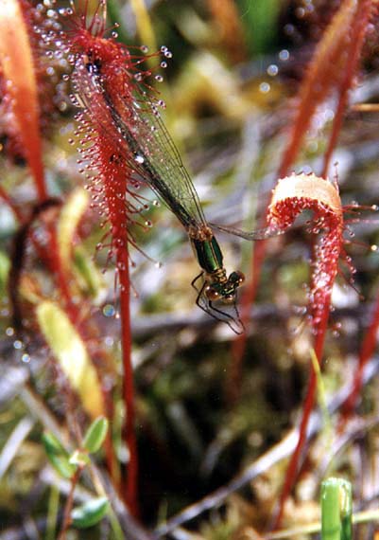
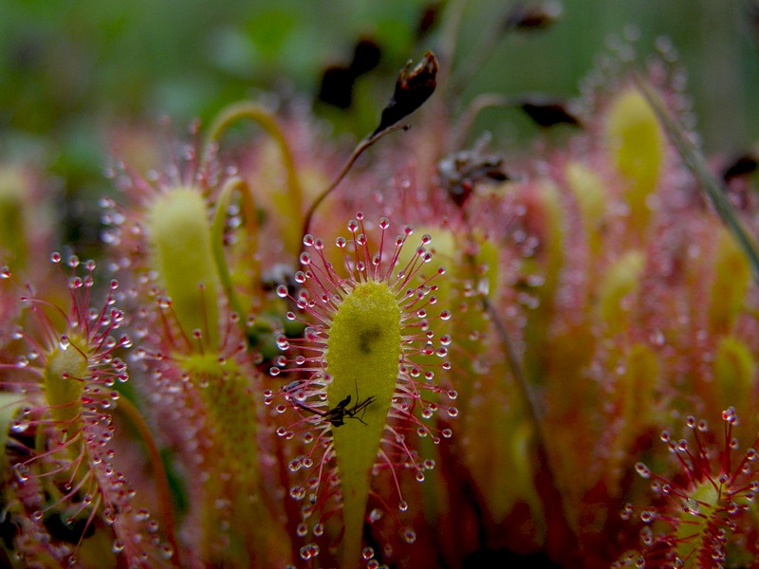
Многолетнее травянистое растение высотой 10—25 см. Относится к роду насекомоядных растений. Произрастает на торфяных болотах. Корневая система слабая и служит в основном для удержания растения на месте и впитывания воды. Листья собраны в прикорневую розетку, косо направлены вверх. Поверхность листьев покрыта многочисленными крупными красными железистыми волосками, на концах которых выступают капельки блестящей на солнце вязкой жидкости, служащие для ловли насекомых.
Росянка английская

Slide 5
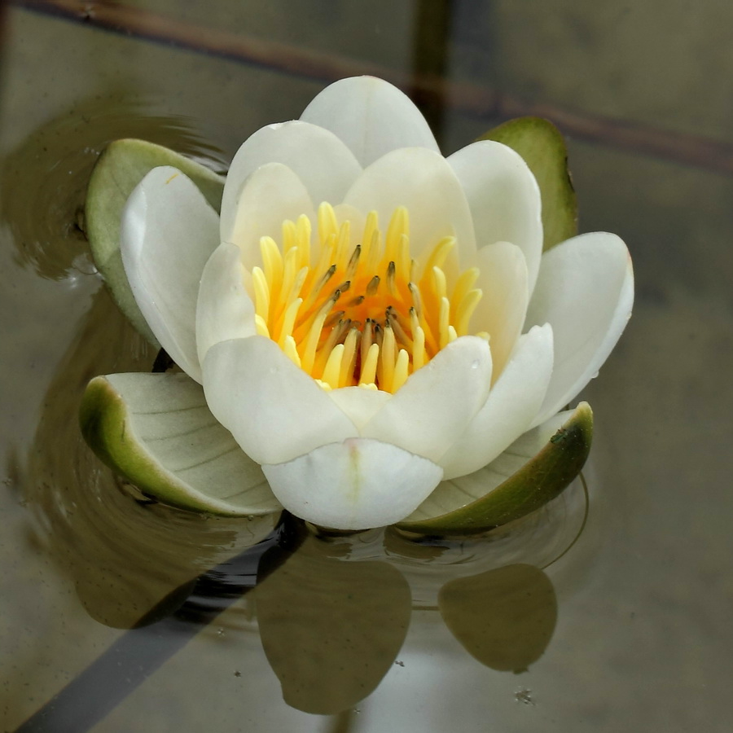
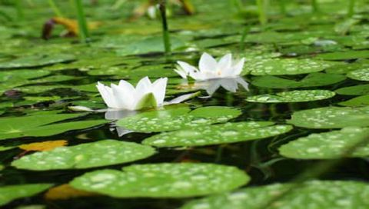
В народе это растение часто называют водяной или белой лилией, русалочьим цветком, водяной розой. В древней Греции существовала легенда о том, что в этот цветок превратилась прекрасная Нимфа. Поэтому латинское название этого растения - нимфея. Растет в водоемах со стоячей или медленно текущей водой.
Кувшинка четырехгранная

Slide 6
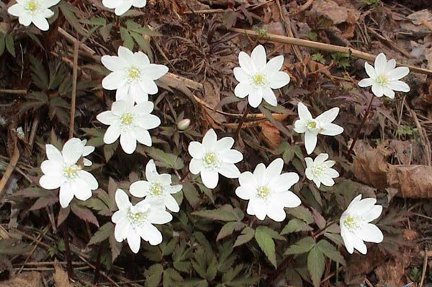
Этот цветок знаком многим из нас — этот вестник весны с нежными белыми цветками, пробивающими остатки снега в пока ещё голом лесу. Среди легкомысленных собирателей букета подснежников нет да попадаются истинные ценители этого лекарственного растения. Бережно берут и траву, и клубеньковые корневища. Все это пригодится при лечении гриппа, заболеваний почек, ревматизме и даже параличе. А название этого растения произошло от греческого слова 'anemos' — ветер. Лепестки цветков у большинства видов при ветре легко опадают.
Ветреница алтайская

Slide 7
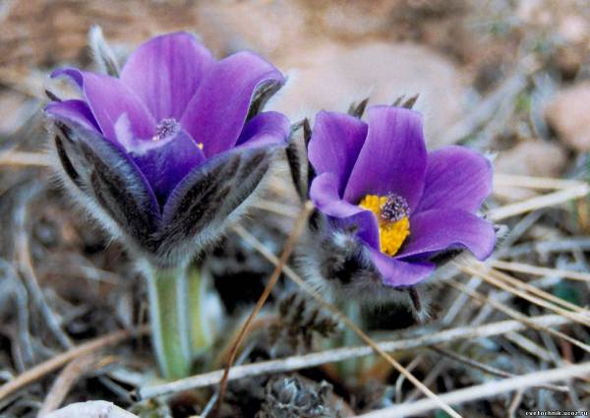
Это растение окружено множеством легенд, раньше считалось магическим, обладающим свойством оберега от дурного глаза. Легенда говорила, что заснувший в его зарослях наделялся даром видеть вещие сны. Это растение в народной медицине считается успокаивающим и снотворным средством — отсюда и второе название травы Все растения этого рода ядовиты, попадание его сока на кожу может вызвать раздражение. В древности оно использовались опытными лекарями, а сейчас применяются только в гомеопатии.
Прострел раскрытый (сон - трава)

Slide 8
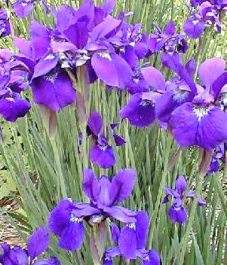
По легенде, впервые этот цветок расцвел несколько миллионов лет назад на опушке субтропических лесов в Юго-Восточной Азии. Он был так прекрасен, что полюбоваться им собрались не только все звери, птицы и насекомые, но даже вода и ветер, которые затем и разнесли созревшие семена цветка по всему земному шару. А когда семена проросли и расцвели, эти цветы стали одними из любимых растений человека. Второе название этого растения - касатик сибирский (I. sibirica). Высота около 1 м., цветки фиолетово-синие. Касатик очень вынослив, его листья узколинейные, светло-зеленые, сохраняются до заморозков.
Ирис сибирский (касатик сибирский)

Slide 9
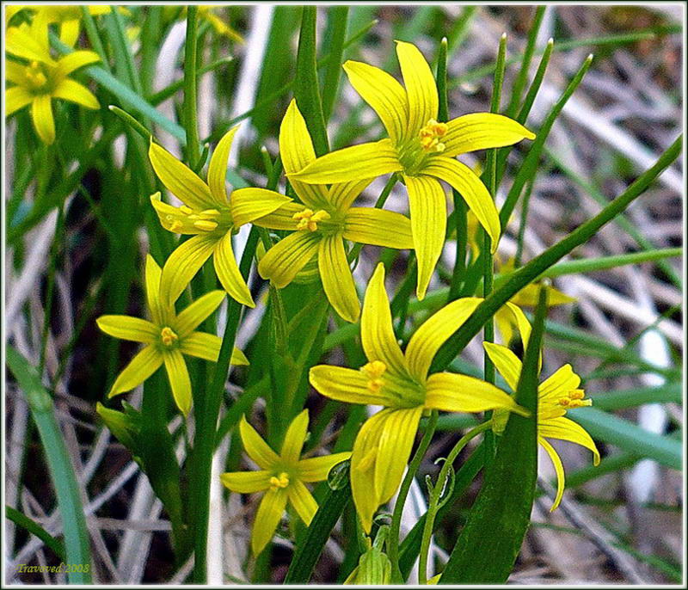
Это луковичное многолетнее растение сем. лилейных. Растение светолюбивое холодостойкое, весенний медонос. Когда-то этого растения по лугам и лесным полянам было очень много. И старые люди рассказывают, что на эти луга и поляны по весне всегда опускались стаи диких гусей, чтобы передохнуть здесь после трудной дороги и пощипать всходы этого растения, которое они очень любили... Вот откуда и сложилось полное имя этого ранневесеннего цветка.
Гусиный лук

Slide 10
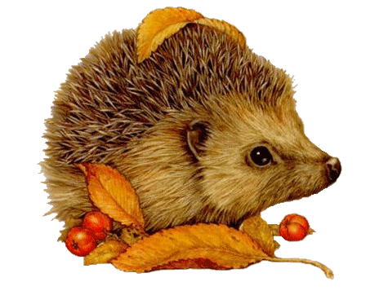
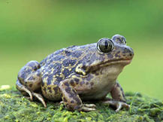
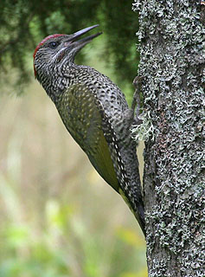
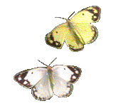
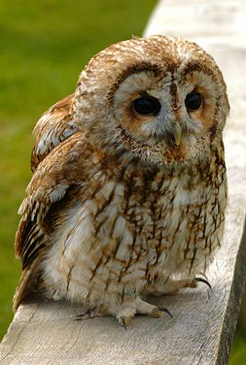
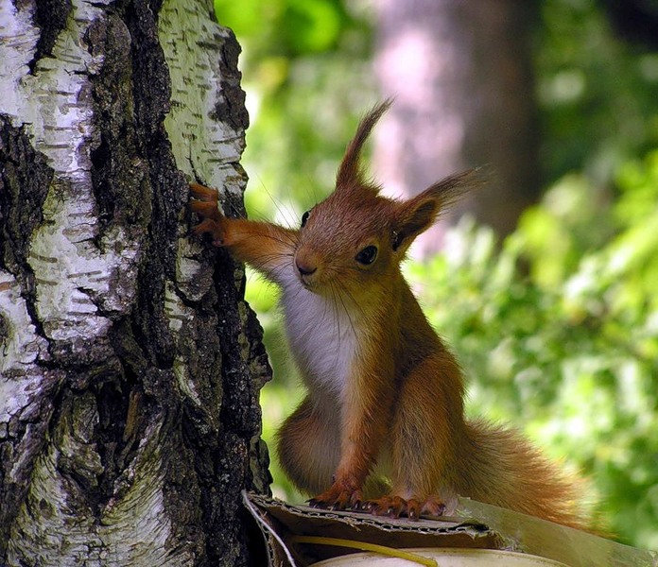
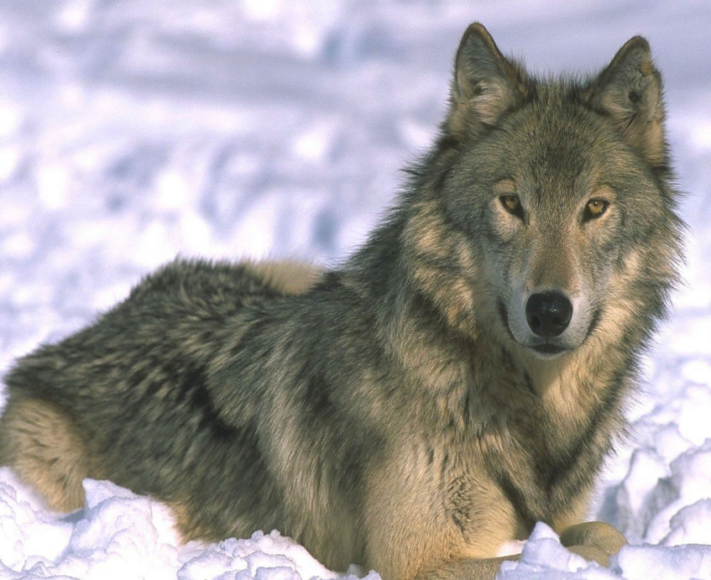
Царство животных

Slide 11
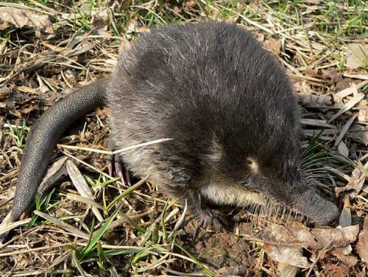
Редкий, реликтовый вид с сильно сократившимися и продолжающими сокращаться численностью и ареалом. В прошлом это животное являлось ценным промысловым видом. До третьей четверти XVII века этого зверька добывали исключительно из-за мускусного запаха. На Руси высушенными хвостами этого животного перекладывали бельё; позднее секрет мускусных желез стал применяться в парфюмерии как закрепитель запаха духов. Только позднее этих зверьков стали добывать ради меха, причём он ценился выше бобрового. В 1957 году добычу этого животного запретили, за исключением отлова зверьков для расселения.
Выхухоль обыкновенная

Slide 12
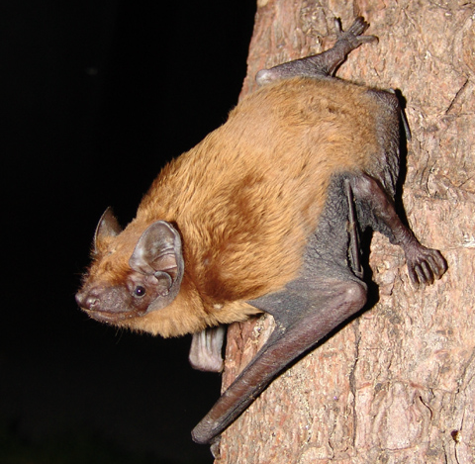
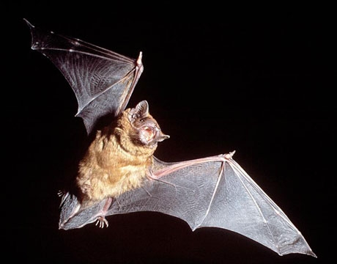
Это животное является самым обычным и распространенным видом на территории Российской Федерации, однако, для Костромской области это достаточно редкий вид, встречающийся только в летний период. Зимует в Закарпатье, Крыму, Кавказе, на юге Казахстана, в Средней Азии, Западной Европе. Животное это считается полезным для леса, так как уничтожает немало насекомых-вредителей.
Рыжая вечерница

Slide 13
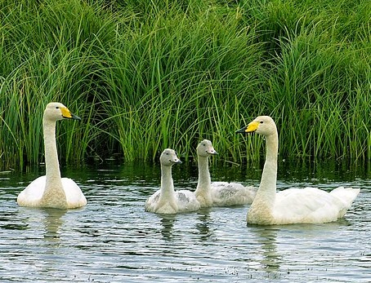
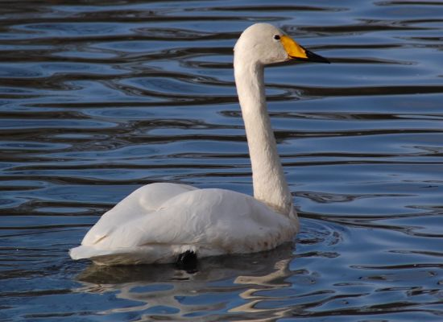
Эта птица справедливо может быть названа одной из красивейших птиц нашей страны. Большой, совершенно белый, с изогнутой шеей, он особенно хорош, когда плывет по воде меж зеленых камышей. Недаром эта птица издавна служила украшением прудов в различных садах и парках, а во всех народных сказаниях всегда была эмблемой красоты.
Лебедь - кликун

Slide 14
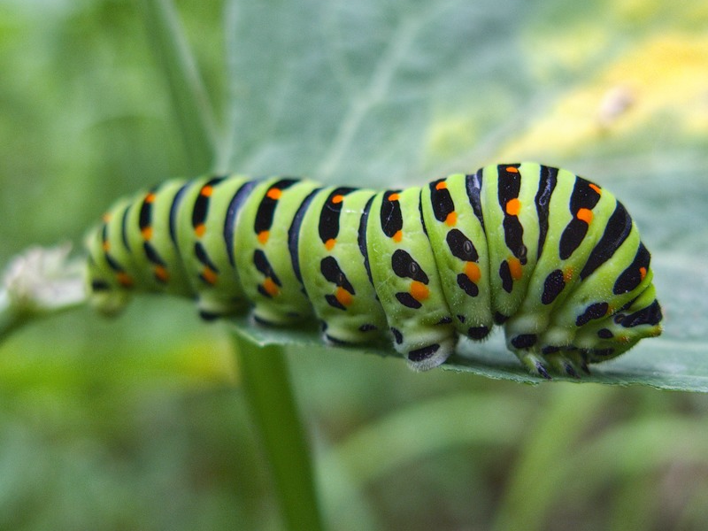
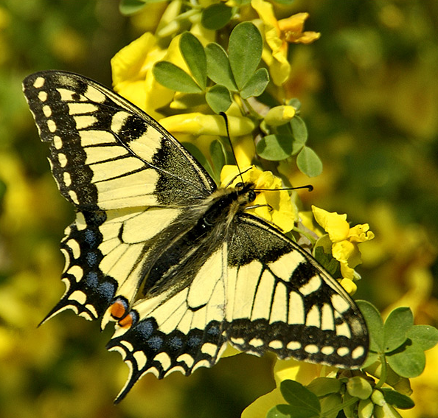
Это одна из широко распространенных бабочек семейства парусников, названная Карлом Линнеем в честь знаменитого врачевателя в 1758 году. Размах крыльев достигает 90 мм. Основной цвет — жёлтый. Передние крылья с чёрными пятнами и жилками, с широкой чёрной каймой и с жёлтыми лунообразными пятнами у внешнего края. Задние крылья с «хвостиками», имеют чёрную с синими и жёлтыми пятнами каёмку и красно-бурый глазок. Яркая стремительная бабочка, летает над лугами и заболоченными местами, где растут зонтичные растения, на которые она откладывает яйца. Гусеница зелёная, с чёрными поперечными полосками и красными точками.
Махаон

Slide 15
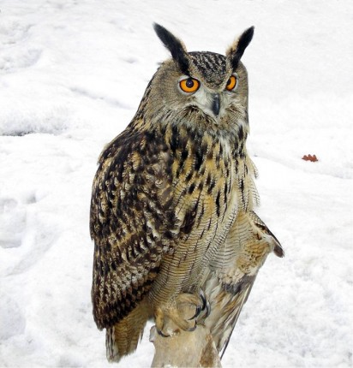
Хищная птица отряда Совообразных. В 50-е годы эту птицу считали вредителем, истребляющим мелкую дичь, поэтому отстреливали. Это привело к тому, что птицу практически истребили. Эту птицу люди боялись в древности, как свидетельствуют историки, римляне проиграли сражение Ганнибалу при Каннах, потому что ночью в их лагере кричали эти птицы. В наше время установлено, что вреда для людей эта птица своей охотой не причиняет. Хищник съедает значительное количество грызунов.
Филин

Slide 16
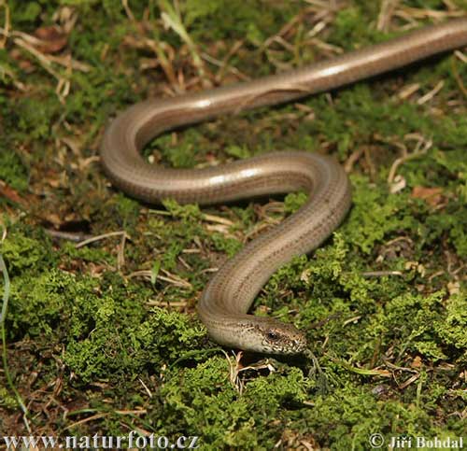
Этих ящериц очень часто ошибочно принимают за змей, в частности ядовитых, отчего они повсеместно пользуются дурной славой. От любой змеи эту безногую ящерицу легко отличить по наличию ломкого хвоста и присутствию на глазах подвижных век. Название этой ящерицы происходит от слова «веретено», которое формой напоминает эту ящерицу.
Веретеница ломкая

Slide 17
Молодцы!

